Slide 1
Lecture 15 Binary Search Trees 第15讲 二分查找树
华中科技大学计算机学院
李开

Slide 2
1 引言
本讲继续讨论字典（或关联数组）接口实现方式。这一次，我们将用二分查找树来实现该接口。我们最终将实现插入和查找操作在最坏情况下O(logn)的渐进复杂度。这也可延伸到删除操作，尽管我们没在讲座中讨论删除操作。本讲相关学习目标：
计算思维：二叉树是一种组织信息的方法。我们将过去研究过的排序概念叠加其上，作为获得指数级加速的一种方式。
算法和数据结构：二分查找树作为一种空间高效且可扩展的数据结构，对于许多感兴趣的操作具有潜在的对数复杂性——我们将在下一节课中看到如何保证这个复杂度上界。
编程：为二叉树定义了一种类型，并使用递归作为实现规范函数及其操作的便捷方法。

Slide 3
2 有序集
哈希字典将条目放在数组的某个索引处，这些索引是使用哈希函数根据其键值确定的。如果哈希函数性能很好，那么条目将被放置在一个合理的随机位置，分布在整个数组中；如果不好，则需要线性搜索来定位条目。
字典的实现有许多替代方法。例如，我们可以将条目存储在一个数组中，按键值排序。这样使用二分搜索的查找将是 O(logn)，但插入操作将是 O(n)，因为它需要 O(logn) 步骤才能找到正确的位置，但随后需要 O(n) 步才能通过移动所有更大的元素为该新元素腾出空间。（我们还需要像在无界数组中一样增长数组，以确保它不会耗尽容量。）数组不够灵活，无法快速插入，但我们将在本讲中设计的数据结构将是可以快速插入的。

Slide 4
3 抽象二分搜索
我们需要哪些操作才能执行二分搜索？我们需要一种方法来比较我们正在寻找的键和数据结构中给定元素的键。根据该比较的结果，如果相同则二分搜索完成返回该元素的位置，如果我们要查找的内容较小，则向左前进，或者如果我们要查找的内容较大，则向右前进。对于复杂度 O(logn) 的二分搜索，重要的是二分搜索一次向左或向右前进许多步，而不仅仅是一个元素。事实上，如果我们遵循抽象的二分搜索原则，从数组的中间开始，但只在数组中前进一个索引，我们将获得线性搜索，其复杂度为 O(n)，而不是 O(logn)。
因此，二分搜索需要一种比较键的方法和一种非常快速地跨过数据结构元素的方法，或者向左（朝向具有较小键的元素）或向右（朝向较大的元素）。

Slide 5
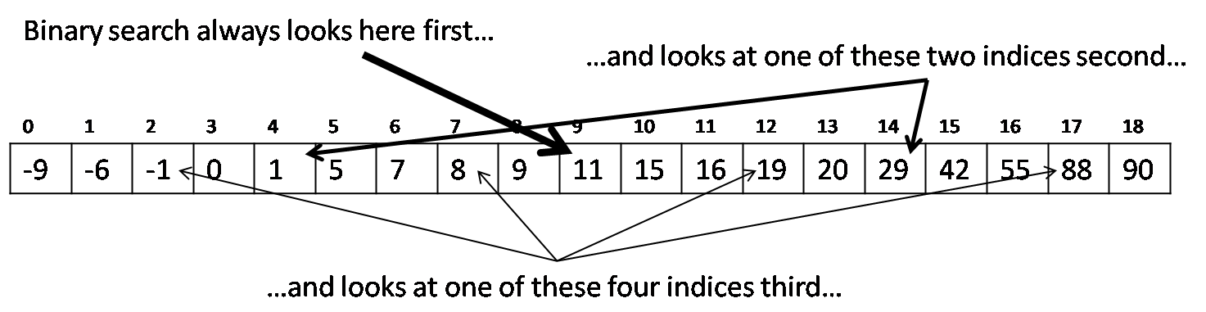
3 抽象二分搜索(续)
在我们研究过的基于数组的二分搜索中，每次迭代都会计算一个中点：
int mid = lower + (upper - lower) / 2;
下一次迭代的新界限是（如果我们要搜索的键小于中间的元素）upper = mid; 或（如果键更大）lower = mid + 1;
所以我们知道下一个值 mid 将是 (lower + mid) / 2 或 ((mid + 1) + upper) / 2 （忽略溢出的可能性）。这种模式继续下去，给定任何排序数组，我们可以枚举所有可能的二分搜索：

Slide 6
3 抽象二分搜索(续)
要对上面的数组进行二分查找，我们只需要从数组索引 9（包含 11）到数组索引 4 和 14（分别包含 1 和 29）的常数时间访问，从数组索引 4 到数组索引 2 的常数时间访问 和 7，依此类推。 在二分搜索的每一点，我们知道我们的搜索最多会以两种方式中的一种进行，因此我们将使用指针结构明确表示这些选择，从而得到二叉树的结构。 我们通过在这个数组上运行二分搜索得到的树结构......

Slide 7
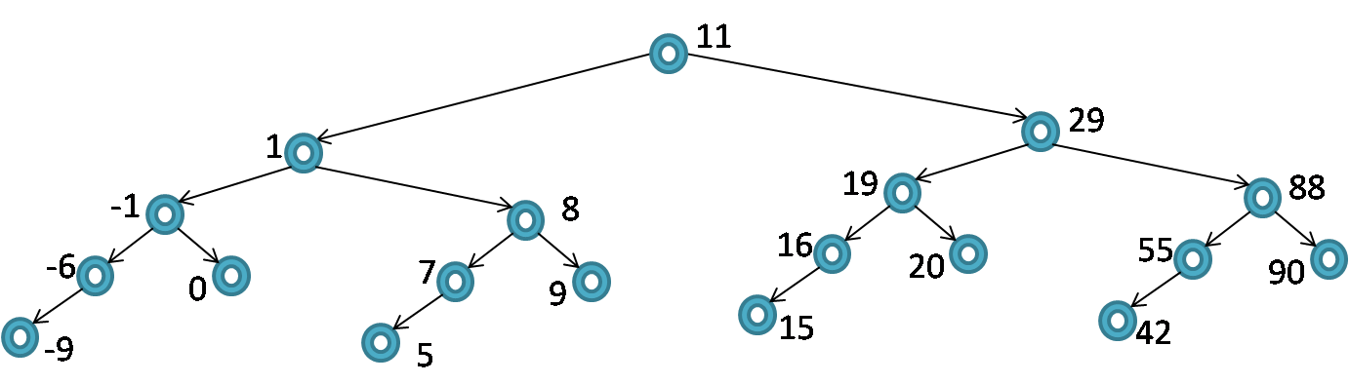
3 抽象二分搜索(续)
对应于这个二叉树：

Slide 8
4 用指针表示二叉树
为了使用指针表示二叉树，我们使用具有两个指针的结构：一个指向左孩子，一个指向右孩子。 如果没有孩子，则指针为 NULL。 树的叶子是具有两个 NULL 指针的节点。
typedef struct tree_node tree;
struct tree_node {
entry data; // Non NULL
tree * left;
tree * right;
};

Slide 9
4 用指针表示二叉树(续)
为了简单起见，我们假设客户端为我们提供了两种类型，一种是对应于条目的指针类型entry，另一种是它们的键的类型key，还有两个函数，即返回条目的键的entry_key和比较两个键的key_compare：
/* Client-side interface */
// typedef ______ key;
// typedef ______* entry;
key entry_key(entry e)
/*@requires e != NULL; @*/ ;
int key_compare(key k1, key k2)
/*@ensures -1 <= \result && \result <= 1; @*/ ;

Slide 10
4 用指针表示二叉树(续)
我们要求类型entry的有效值为非NULL。和往常一样，我们基于树的字典实现将使用NULL来表示不存在条目。
客户提供的key_compare函数与我们用于哈希表的等价函数不同。对于二分查找树，我们需要比较键 k1 和 k2 并确定 k1 < k2、k1 = k2 还是 k1 > k2。一个常见的方法是比较函数返回一个整数 r，其中 r < 0 表示 k1 < k2，r = 0 表示 k1 = k2，r > 0 表示 k1 > k2。约定规定了我们期望 key_compare 只返回 -1、0 或 1。

Slide 11
4 用指针表示二叉树(续)
树是我们见过的第二种递归数据结构：一个树节点有两个包含指向树节点的指针的字段。到目前为止，我们只将递归数据结构视为链表，可以是哈希表中的链，也可以是堆栈或队列中的链表段。
让我们记住我们如何描绘链表段。任何链表段都由两个指针引用：start 和 end，并且该链表的构造方式有两种可能性，这两种可能性都需要 start 为非空（并且 start->data 也满足我们对 elem 值的约束） .

Slide 12
4 用指针表示二叉树(续)
bool is_segment(list* start, list* end) {
if (start == NULL) return false;
if (start->data == NULL) return false;
if (start == end) return true;
return is_segment(start->next, end);
}

Slide 13

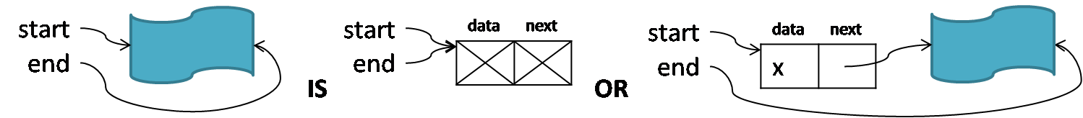
4 用指针表示二叉树(续)
我们可以通过使用 样的表示任意段的图片来以图形方式表示这些选择。 然后我们知道每个段都有一或两种形式：

Slide 14
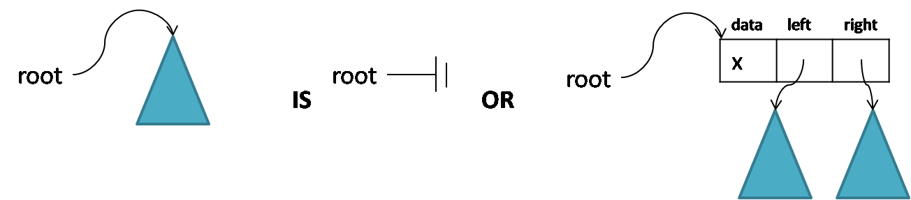
4 用指针表示二叉树(续)
我们将为树创建类似的图：不包含元素的树为 NULL，非空树是具有三个字段的结构：数据和左右指针，它们本身就是树。

Slide 15
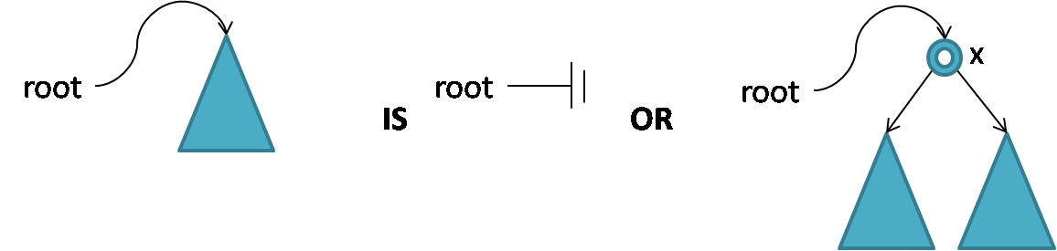
4 用指针表示二叉树(续)
我们通常会使用一种更像图的方式来呈现树，而不是显式地绘制出带有三个字段的 tree_node 结构：

Slide 16
4 用指针表示二叉树(续)
这个递归定义可以直接编码成一个非常简单的数据结构不变性is_tree。它检查的很少：只是所有数据字段都是非空的，正如客户端接口所要求的那样。 如果它终止，它也确保没有循环；一个循环会导致不终止，就像 is_segment 一样。
bool is_tree(tree* root) {
if (root == NULL) return true;
return root->data != NULL
&& is_tree(root->left) && is_tree(root->right);
}

Slide 17
4.1 序不变性
只有对数组进行了排序，二分搜索才能正常工作。这样我们才知道，如果我们要查找的元素小于中间元素，则不看数组的上半部分是可以的，因为在排序后的数组中， 如果有的话，它只能出现在下半部分。 为了使二分搜索在二叉搜索树上正常工作，我们需要保持相应的数据结构不变性：节点右侧的所有元素的键都大于该节点的键。 并且该节点左侧的所有节点的键都小于该节点的键。 这种序不变性是二分查找树的核心思想； 这就是使二叉树成为二分查找树的原因。

Slide 18
4.1 序不变性(续)
序不变性。在二叉搜索树中任何键为 k 的节点上，左子树中所有元素的键都严格小于 k，而右子树中所有元素的键都严格大于 k。
这个不变性意味着在树中没有键出现多次，我们必须确保我们的插入函数保持这个不变性。
我们暂不编写用于检查序不变性的代码，因为这稍稍有点困难。 我们将首先讨论二分查找树的查找和插入函数。

Slide 19
5 查找某个键
序不变性让我们可以在二分查找树中找到元素e，就像我们在更抽象的树数据结构上使用二分搜索找到元素一样。 这是一个搜索的递归算法，从树的根开始：
1. 如果树是空的，停止。
2. 将当前节点的键 k与e的键进行比较。 如果相等就停止。
3. 如果 e 的键小于 k，则继续搜索左子树。
4. 如果 e 的键大于 k，则继续搜索右子树。

Slide 20
5 查找某个键(续)
以下这个搜索的实现体现了上面的非正式描述。回想一下，函数entry_key(e)从条目e中提取键key，而函数key_compare(k1, k2)，当k1<k2时，返回-1；当k1=k2时，返回0；当k1>k2时，则返回 1。
entry bst_lookup(tree* T, key k)
/*@requires is_bst(T); @*/
/*@ensures \result == NULL
|| key_compare(entry_key(\result), k) == 0; @*/
{
if (T == NULL) return NULL;
int cmp = key_compare(k, entry_key(T->data));
if (cmp == 0) return T->data;
if (cmp < 0) return bst_lookup(T->left, k);
//@assert cmp > 0;
return bst_lookup(T->right, k);
}

Slide 21
5 查找某个键(续)
遵循树的结构，在这里选择用递归实现，但在实践中，迭代版本也可能是一个合理的替代方案（请参阅练习1）。我们还选择不返回布尔值，而是返回条目本身（如果它与输入中给定的键值k匹配），否则返回NULL。

Slide 22
6 复杂性
如果二分查找树是完美平衡的，即每个子树的左侧节点数与右侧节点数相同，那么序不变性将确保搜索具有给定键值的条目具有渐近复杂度 O(logn )，其中 n 是树中元素的数量。 每次我们将键值k与完全平衡树的根进行比较时，我们要么停止，要么丢弃树中的一半元素。
一般来说，我们可以说查找的成本是 O(h)，其中 h 是树的高度。 我们将高度定义为从根开始的任何指针序列可以达到的最大节点数。 一棵空树的高度为 0，而有两个孩子的树的高度为任一孩子的最大高度加 1。

Slide 23
7 接口
在我们讨论二分查找树的插入之前，我们应该指定接口并讨论如何实现它。请记住，我们假设的是类型entry和key以及函数entry_key和key_compare已在客户端定义。
/* Library interface */
// typedef ______* dict_t;
dict_t dict_new()
/*@ensures \result != NULL; @*/ ;
entry dict_lookup(dict_t D, key k)
/*@requires D != NULL; @*/
/*@ensures \result == NULL
|| key_compare(entry_key(\result), k) == 0; @*/ ;
void dict_insert(dict_t D, entry e)
/*@requires D != NULL && e != NULL; @*/
/*@ensures dict_lookup(D, entry_key(e)) != NULL; @*/ ;

Slide 24
7 接口(续)
我们不能将 dict_t 定义为 tree*，原因有两个。一个是新树应该是空的，但空树由指针 NULL 表示，这将违反 dict_new 后置条件。 更根本的原因是，如果一个空字典表示为NULL，那么就没法编写一个函数来强制在树中插入其他条目。 这是因为函数调用会复制作为参数传递的值。
这里通常的解决方案是我们已经用于堆栈、队列和哈希表的解决方案：我们用一个头结构，在这种情况下，它只包含一个指向树根的指针。我们经常在这些头结构中保留与数据结构相关的其他信息，例如大小。
struct dict_header {
tree* root;
};
typedef struct dict_header dict;
bool is_dict(dict* D) {
return D != NULL && is_bst(D->root);
}

Slide 25
7 接口(续)
在二叉字典中查找，则只调用我们已经定义的递归函数：
entry dict_lookup(dict* D, key k)
/*@requires is_dict(D); @*/
/*@ensures \result == NULL
|| key_compare(entry_key(\result), k) == 0; @*/
{
return bst_lookup(D->root, k);
}
is_dict和is_ bst之间以及dict_lookup和bst_lookup之间的关系是共同的。 非递归函数is_dict被赋予非递归结构dict_header，然后在树节点的递归结构上调用递归辅助函数is_bst。

Slide 26
8 插入某个条目
使用头结构，可以直接实现bst_insert。我们就像正在寻找给定的条目一样进行。如果找到一个具有相同键值的节点，我们只需覆盖它的数据字段。否则，我们将新条目插入它应该存在的位置，如果它最初就在那里。 然而，这最后的子句造成了一个小困难。当我们碰到一个空指针（这表明键不在树中）时，我们无法替换它指向的内容（它没有指向任何东西！）。 相反，我们返回新树，以便父节点可以修改自身。

Slide 27
8 插入某个条目(续)
tree* bst_insert(tree* T, entry e)
/*@requires is_bst(T) && e != NULL; @*/
/*@ensures is_bst(\result)
&& bst_lookup(\result, entry_key(e)) != NULL; @*/
{
if (T == NULL) {
/* create new node and return it */
tree* R = alloc(tree);
R->data = e;
R->left = NULL; // Not required (initialized to NULL)
R->right = NULL; // Not required (initialized to NULL)
return R;
}
int cmp = key_compare(entry_key(e), entry_key(T->data));
if (cmp == 0) T->data = e;
else if (cmp < 0) T->left = bst_insert(T->left, e);
else {
//@assert cmp > 0;
T->right = bst_insert(T->right, e);
}
return T;
}

Slide 28
8 插入某个条目(续)
返回的子树也将存储为新的根：
void dict_insert(dict* D, entry e)
//@requires is_dict(D) && e != NULL;
/*@ensures is_dict(D)
&& dict_lookup(D, entry_key(e)) != NULL; @*/
{
D->root = bst_insert(D->root, e);
}

Slide 29
9 检查序不变性
当我们分析实现搜索和插入的递归函数的结构时，我们很想尝试定义一个简单的，但是错的！二叉树的序不变性如下：树 T 是有序的，只要：
1. T 为空，或
2. T在根节点有键k，TL为左子树，TR为右子树，
• TL 为空，或者TL 的键值小于k 且TL 是有序的； 和
• TR 为空，或者TR的键值大于k 且TR 是有序的。

Slide 30
9 检查序不变性(续)
这将产生以下代码：
/* THIS CODE IS BUGGY */
bool is_ordered(tree* T) {
if (T == NULL) return true; /* an empty tree is a BST */
key k = entry_key(T->data);
return (T->left == NULL
|| key_compare(entry_key(T->left->data), k) < 0)
&& (T->right == NULL
|| key_compare(k, entry_key(T->right->data)) < 0)
&& is_ordered(T->left)
&& is_ordered(T->right);
}

Slide 31
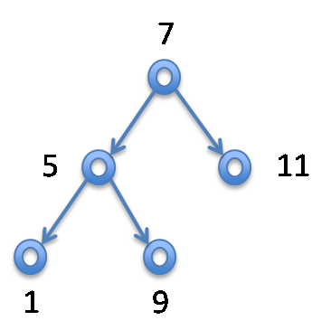
9 检查序不变性(续)
虽然这对于二分查找树应该总是正确的，但它远弱于在本次课开始时陈述的排序不变性。在继续阅读之前，您应该检查您对该不变性的理解，以举出一个满足上述条件但违反排序不变性的树。
这实际上存在不止一个问题。 最明显的是以下树将通过此测试：

Slide 32
9 检查序不变性(续)
即使在局部看，左侧节点的键总是更小而右侧总是更大，其实键为 9 的节点位于错误的位置，用我们的搜索算法我们不会找到它，因为我们会在根的右子树中查找。
考虑不变性的另一种方法如下。 假设我们在一个带有键 k 的节点。
1. 如果我们去左子树，我们在子树中的键上建立一个上界：它们都必须小于 k。
2. 如果我们去右子树，我们在子树中的键上建立一个下界：它们都必须大于 k。

Slide 33
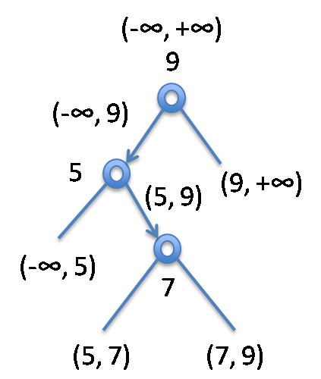
9 检查序不变性(续)
然后一般的想法是递归地遍历树，并为树中的所有键传递一个具有下界和上界的区间。下图说明了这个想法。 我们从根以无限制的区间开始，写为 (−∞,+∞)，允许任何键。 像往常一样，我们将区间写为 (x,z) = {y | x < y 和 y < z}。 在叶子上，我们写出子树的区间。 例如，如果节点的左子树的键为 7，则其所有键都必须在区间 (5,7) 内。

Slide 34
9 检查序不变性(续)
实现这个想法的唯一困难是无界区间，上面写为 -∞ 和 +∞。 以下是一种可能的解决方案：我们不仅传递键值，还传递条目，我们可以从中提取界定树的键。由于entry必须是指针类型，这允许我们在没有下界或上界的情况下传递的是 NULL。
bool is_ordered(tree* T, entry lo, entry hi)
//@requires is_tree(T);
{
if (T == NULL) return true;
key k = entry_key(T->data);
return T->data != NULL
&& (lo == NULL || key_compare(entry_key(lo), k) < 0)
&& (hi == NULL || key_compare(k, entry_key(hi)) < 0)
&& is_ordered(T->left, lo, T->data)
&& is_ordered(T->right, T->data, hi);
}

Slide 35
9 检查序不变性(续)
然后，我们可以将早期的（公认是最小的）is_tree和is_ordered组合成一个函数，检查给定的树是否是二分查找树，并使用它为实现为二分查找树的字典定义一个表示不变性的函数：
bool is_bst(tree* T) {
return is_tree(T) && is_ordered(T, NULL, NULL);
}
bool is_dict(dict* D) {
return D != NULL && is_bst(D->root);
}
需要注意的是：嵌在函数bst_insert前置和后置条件中的函数调用is_ordered(T, NULL, NULL) 实际上不足以证明递归函数的正确性。类似的注意适用于bst_lookup。这是因为缺少界限信息。我们将在课程的稍后部分回到这个问题。

Slide 36
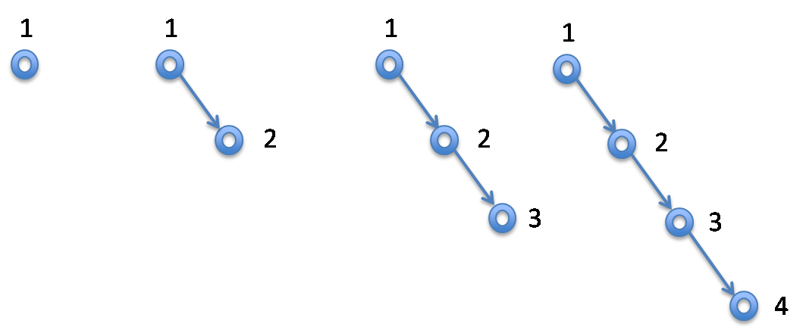
10 二分查找树的形状
我们已经提到平衡二分查找树具有良好的属性，例如插入和搜索的对数时间复杂度。问题是二分查找树是否会平衡。这取决于插入的顺序。考虑插入数字 1、2、3 和 4。
如果我们按递增顺序插入它们，我们将依次获得以下树。

Slide 37
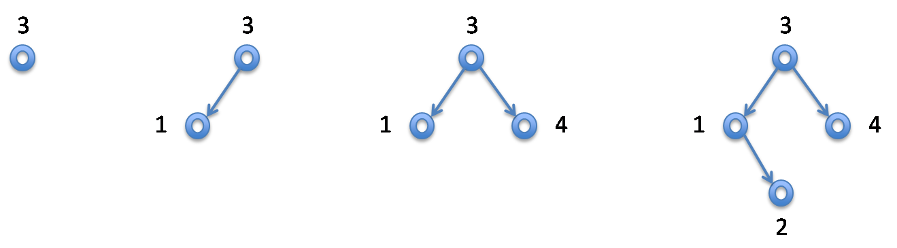
10 二分查找树的形状
同样，如果我们按降序插入它们，我们会得到一条一直向左的直线。 如果我们按 3、1、4、2 的顺序插入，我们将获得以下二分查找树序列：
显然，最后一棵树更加平衡。在极端情况下，如果我们按顺序或逆序插入带有键的条目，则树将是线性的，n 项的搜索时间将为 O(n)。
这些观察意味着注意树的平衡非常重要。我们将在后面的课程中讨论保持二叉搜索树平衡的方法。

Slide 38
思考题：
练习 1. 将dict_lookup 重写为循环实现而不是递归。
练习 2. 将bst_insert重写为循环实现而不是递归。 [提示：当我们替换一个为空的节点时，困难将是更新父节点中的指针。为此，我们可以保留一个“尾随”指针，它应该是当前正在考虑的节点的父节点。]
38

Slide 39
作业：
完成群文件中第15讲课件压缩包“15-bst.zip”里文档“theory8.pdf”作业题。
39

